Slide 1
Xalqaro radiatsion doza kalibratsiya zanjiri
Iskandarova aziza
Ergasheva shaxlo

Slide 2
REJA:
1.Xalqaro radiatsion doza kalibratsiya zanjiri
2.Formalizmlar
3.Birlamchi standart dozimetriya laboratoriyalari(PSDLs)
4.Ikkilamchi standart dozimetriya laboratoriyalari(SSDLs)
5.Foydalanuvchi o`zaro kalibrlashi.

Slide 3
Kalibratsiya-bu o`lchov asboblarining aniqligini va ishonchliligini ta’minlash maqsadida ularni standartlarga mos ravishda sozlash jarayonidir.
Uning maqsadlari:
1.Aniqlikni oshirish;
2.Ishonchliligini oshirish;
3.Standartlarga moslik;

Slide 4
Xalqaro radiatsiya dozasi kalibrlash zanjirida ishtirok etadigan asboblar bor. Ular ishlashiga qarab 2 turga bo`linadi.
1. Birlamchi standartlar;
2. Ikkilamchi standartlar;

Slide 5
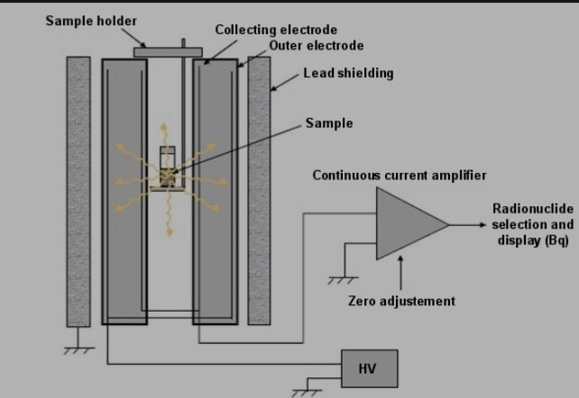
1. Birlamchi standartlar: Bular eng aniq asboblar bo`lib, ko`pincha milliy metrologiya institutlari(masalan,AQSHda NIST)tomonidan saqlanadi.Ular quyidagilarni o`z ichiga oladi.
*Ionlash kameralari: Bular gazda hosil bo`ladigan ionlanishni aniqlash orqali radiatsiyani o`lchaydi. Ular turli shakl va o`lchamlarda bo`ladi, ko`pincha aniq geometriyaga ega

Slide 6
Ishlash prinsipi.
Rasmda ko'rsatilgan asbob - bu ionlash kamerasidir, aniqrog'i, yopiq turdagi ionlash kamerasi bo'lib, radiatsiya manbasining faolligini o'lchash uchun ishlatiladi. Keling, uning ishlash prinsipini qismlarga bo'lib tushuntirib beramiz:
1. Asosiy tuzilishi:
* Namuna ushlagich (Sample holder): O'lchanadigan radioaktiv namunani joylashtirish uchun ishlatiladi. Rasmda namuna ushlagich kameraning markazida joylashgan.
* Ichki elektrod (Collecting electrode): Namuna ushlagich atrofida joylashgan va radiatsiya natijasida hosil bo'lgan ionlarni yig'ish uchun ishlatiladi.
* Tashqi elektrod (Outer electrode): Ichki elektrodni o'rab turgan va yuqori kuchlanish (HV) manbaiga ulangan.
* Qo'rg'oshin himoyasi (Lead shielding): Ionlash kamerasini tashqi radiatsiya manbalaridan himoya qilish uchun ishlatiladi. Bu o'lchovlarning aniqligini oshiradi.
* Uzliksiz tok kuchaytirgich (Continuous current amplifier): Ichki elektrod tomonidan yig'ilgan ionlardan hosil bo'lgan juda kichik tokni kuchaytirish uchun ishlatiladi.
* Radionuklidni tanlash va displey (Radionuclide selection and display (Bq)): O'lchanadigan radionuklidni tanlash va uning faolligini (Bq - bekerel birligida) ko'rsatish uchun ishlatiladi.
* Nol sozlash (Zero adjustment): Asbobning nol ko'rsatkichini sozlash uchun ishlatiladi.
* Yuqori kuchlanish (HV): Tashqi elektrodga zarur bo'lgan yuqori kuchlanishni ta'minlaydi.
2. Ishlash prinsipi:
* Namuna joylashtiriladi: O'lchanadigan radioaktiv namuna namuna ushlagichiga joylashtiriladi.
* Radiatsiya ionlanishni hosil qiladi: Namuna chiqaradigan radiatsiya kameraning ichidagi gaz molekulalarini ionlaydi, ya'ni ulardan elektronlarni ajratib oladi va musbat ionlar hosil qiladi.
* Ionlar harakatlanadi: Yuqori kuchlanish (HV) tufayli, musbat ionlar ichki elektrodga, elektronlar esa tashqi elektrodga harakatlanadi.
* Tok hosil bo'ladi: Ichki elektrodga yetib kelgan ionlar juda kichik tokni hosil qiladi.
* Tok kuchaytiriladi: Uzliksiz tok kuchaytirgich bu kichik tokni kuchaytiradi va uni o'lchash uchun yetarli darajaga olib keladi.
* Faollik aniqlanadi: Kuchaytirilgan tok radionuklidni tanlash va displey qismiga uzatiladi, bu yerda tok qiymati radionuklidning faolligiga aylantiriladi va displeyda bekerel (Bq) birligida ko'rsatiladi.
3. Asbobning afzalliklari:
* Yuqori aniqlik: Qo'rg'oshin himoyasi va aniq o'lchash tizimi tufayli yuqori aniqlikda o'lchash imkonini beradi.
* Qulaylik: Namuna ushlagich va avtomatik o'lchash tizimi tufayli ishlatish oson.
* Xavfsizlik: Qo'rg'oshin himoyasi radiatsiyadan himoya qiladi.
4. Asbobning qo'llanilishi:
* Yadro tibbiyoti: Radioaktiv izotoplarning faolligini o'lchash uchun.
* Radiatsion xavfsizlik: Radiatsiya manbalarining faolligini o'lchash uchun.
* Ilmiy tadqiqotlar: Radioaktiv moddalar bilan ishlashda.
Ushbu asbob radiatsiya manbalarining faolligini aniq va ishonchli o'lchash uchun muhim vosita hisoblanadi.

Slide 7
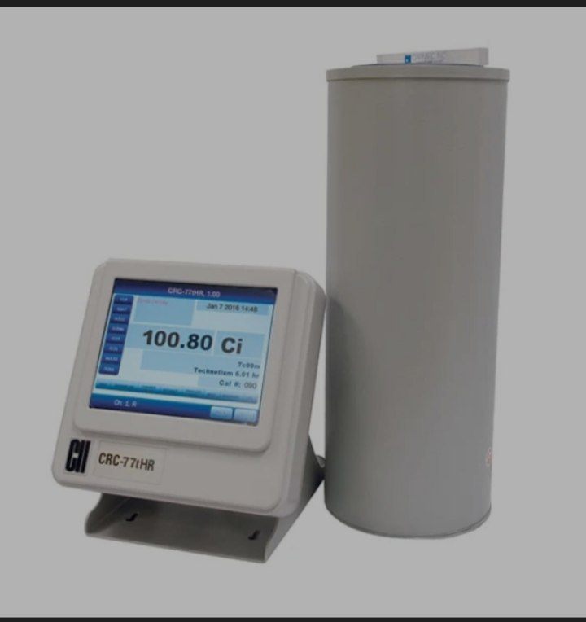
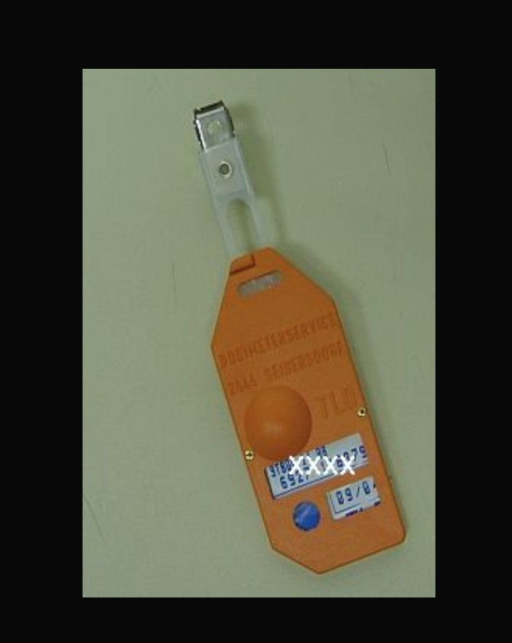
Ikkilamchi standartlar:
Bu asboblar birlamchi standartlarga nisbatan kalibrlanadiva boshqa asboblarni kalibrlash uchun ishlatiladi
*Doza kalibratorlari: Bular yadro tibbiyotida radioaktiv manbalarning faolligini o`lchash uchun ishlatiladi
*Termolyuminescent dozimetrlar(TLD):
Bular radiatsiyadan energiyani saqlaydi va qizdirilganda uni yorug`lik sifatida chiqaradi.

Slide 8
Rasmda ko'rsatilgan asbob termolyuminescent dozimetr (TLD) deb ataladi. U radiatsiya ta'sirini o'lchash uchun ishlatiladi.
1. Asosiy tuzilishi:
* Termolyuminescent material: Asosiy qismi - bu radiatsiya energiyasini saqlab qoladigan maxsus material (masalan, litiy ftorid).
* Isitish elementi: Materialni qizdirish uchun ishlatiladi.
* Yorug'lik detektori: Qizdirilganda materialdan chiqadigan yorug'likni o'lchaydi.
* O'qish moslamasi: O'lchangan yorug'lik miqdorini radiatsiya dozasiga aylantiradi va natijani ko'rsatadi.
2. Ishlash prinsipi:
* Radiatsiya ta'siri: TLD radiatsiya ta'siriga uchraganda, termolyuminescent material o'z ichida radiatsiya energiyasini saqlab qoladi. Bu energiya materialning kristal panjarasida "nuqsonlar" hosil qiladi, bu yerda elektronlar ushlanib qoladi.
* Qizdirish: Radiatsiya ta'siridan so'ng, TLD o'qish moslamasida qizdiriladi. Qizdirilganda, ushlangan elektronlar qo'zg'aladi va o'zlarining asosiy holatlariga qaytadilar.
* Yorug'lik chiqarish: Elektronlar asosiy holatlariga qaytayotganda, ular yorug'lik chiqaradilar. Bu yorug'lik miqdori saqlangan radiatsiya energiyasiga proportsionaldir.
* O'lchash va tahlil: Yorug'lik detektori chiqarilgan yorug'lik miqdorini o'lchaydi. O'qish moslamasi bu yorug'lik miqdorini radiatsiya dozasiga aylantiradi va natijani ko'rsatadi.
3. Asbobning afzalliklari:
* Yuqori sezuvchanlik: Juda kichik radiatsiya dozalarini ham o'lchay oladi.
* Uzoq muddatli saqlash: Saqlangan radiatsiya energiyasi uzoq vaqt davomida yo'qolmaydi, shuning uchun TLDlar uzoq muddatli monitoring uchun ishlatilishi mumkin.
* Qulaylik: Kichik o'lchamlari va oddiy ishlatilishi tufayli qulay.
* Qayta ishlatish imkoniyati: O'qishdan so'ng, TLD qayta ishlatilishi mumkin (lekin bu uchun maxsus protseduralar talab qilinadi).
4. Asbobning qo'llanilishi:
* Radiatsion xavfsizlik: Radiatsiya bilan ishlaydigan xodimlarning radiatsiya ta'sirini o'lchash uchun.
* Yadro tibbiyoti: Radiatsiya terapiyasida bemorlarning radiatsiya dozasini o'lchash uchun.
* Atrof-muhit monitoringi: Atrof-muhitdagi radiatsiya darajasini o'lchash uchun.
TLDlar radiatsiya ta'sirini aniq va ishonchli o'lchash uchun keng qo'llaniladigan asbob hisoblanadi.

Slide 9
Dozimetriyada "formalizmlar" deganda, radiatsiya dozasini aniqlash va hisoblash uchun ishlatiladigan matematikaviy usullar, protokollar va tizimlar tushuniladi. Bu formalizmlar radiatsiya o'lchovlarining aniqligi, izchilligi va xalqaro miqyosda taqqoslanishini ta'minlash uchun ishlab chiqiladi.
Dozimetriyadagi formalizmlar odatda quyidagi elementlarni o'z ichiga oladi:
* Birlamchi standartlar: Radiatsiya dozasining asosiy o'lchovlari milliy metrologiya institutlari (masalan, NIST, BIPM) tomonidan saqlanadi. Bular eng aniq o'lchovlarni ta'minlaydi.
* Kalibrlash protokollari: Dozimetrlar va boshqa o'lchov asboblarini birlamchi standartlarga nisbatan kalibrlash usullari. Bu protokollar o'lchovlarning izchilligini ta'minlaydi.
* Hisoblash algoritmlari: Radiatsiya o'lchovlaridan dozani aniqlash uchun ishlatiladigan matematik formulalar va algoritmlar. Bu algoritmlar turli radiatsiya turlari va energiyalari uchun farq qilishi mumkin.
* O'lchov noaniqligi tahlili: Doza o'lchovlaridagi noaniqlik manbalarini aniqlash va baholash usullari. Bu noaniqliklar o'lchov asboblarining aniqligi, kalibrlash noaniqligi va o'lchov jarayonidagi boshqa omillar bilan bog'liq bo'lishi mumkin.
* Xalqaro kelishuvlar va tavsiyalar: Dozimetriya sohasidagi xalqaro tashkilotlar (masalan, IAEA, ICRU) tomonidan ishlab chiqilgan tavsiyalar va kelishuvlar. Bu tavsiyalar dozimetriya amaliyotining xalqaro miqyosda muvofiqlashtirilishini ta'minlaydi.
Dozimetriyadagi formalizmlarning ahamiyati:
* Bemor xavfsizligi: Radiatsiya terapiyasida dozaning aniq o'lchanishi bemorga to'g'ri doza berilishini ta'minlash uchun juda muhimdir.
* Radiatsion xavfsizlik: Radiatsiya bilan ishlaydigan xodimlarning radiatsiya ta'sirini o'lchash va baholash uchun aniq dozimetriya muhimdir.
* Ilmiy tadqiqotlar: Radiatsiya bilan bog'liq tadqiqotlarning ishonchliligi va taqqoslanishi uchun aniq dozimetriya zarurdir.
* Xalqaro taqqoslash: Dozimetriya formalizmlari o'lchovlarning xalqaro miqyosda taqqoslanishini ta'minlaydi, bu esa xalqaro hamkorlik va standartlashtirish uchun muhimdir.
Dozimetriyadagi formalizmlar doimo rivojlanib boradi, chunki yangi o'lchov usullari, texnologiyalar va radiatsiya terapiyasi usullari ishlab chiqilmoqda.

Slide 10
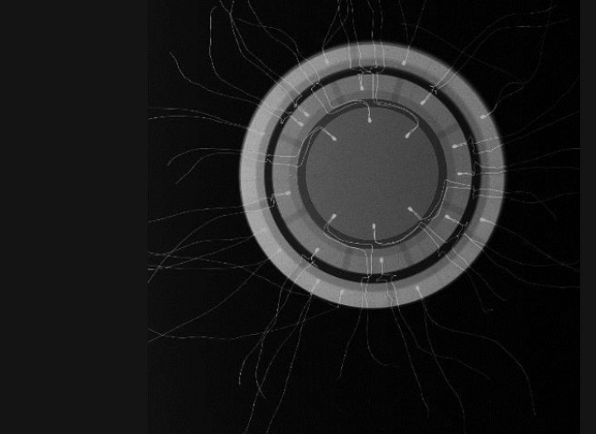
Grafit kolorimetr-bu kolorimetrdan inorat bir xil mos yozuvlar blokiga kiritilgan bir nechta konsentrik jismlardan, odatda uchtadan(ichkidan tashqariga: yadro,qobig`I va qalqon). Yadro detektorining sezgir qismi bo`lib, u yerda radiatsiya ta`sirida harorat ko`tarilishi aniqlanadi. Hisobot qilingan energiyadan ushbu elementda so`rilgan o`rtacha dozaning qiymatini aniqlash uchun uning massasi to`liq ma’lum bo`lishi kerak. Diametri 6mm dan 30mm gacha bo`lgan yadrolari bilan bir nechta grafit kolorimetrlari qurilgan.
Ushbu o`rnatilishning turli jismlari bir-biri bilan to`g`ridan-to`g`ri aloqa qilmaslik uchun to`xtatiladi va ularnitermal izolatsiya qilish uchun vakuumli idishga joylashtiriladi.

Slide 11
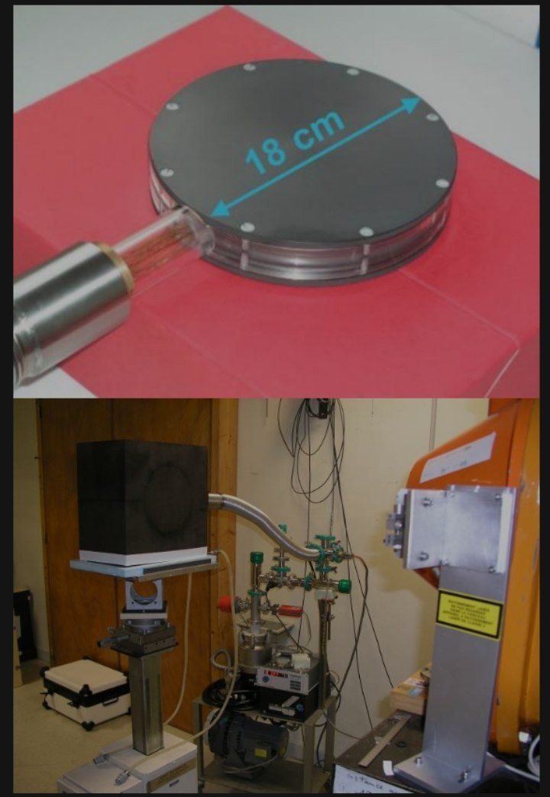
Haroratning ko`tarilishi kalorimetrning har bir komponentiga o`rnatilgan termistorlar bilan o`lchanadi.Ushbu termistorlar ikkita maqsadda qo`llaniladi: ba’zilari haroratni o`lchash uchun,boshqalari kolorimetrning haroratini tartibga solish va elektr kalibrlashni amalga oshirish uchun Joule issiqlik kiritish uchun amalda,elektr kalibrlashda ma’lum miqdordagi issiqlikni isitish termistorlariga Joule effekti yordamida tarqatish va asbobning mos keladigan ko`rsatkichlarini o`lchash orqali grafit yadrosining issiqlik sig`imi noma’lum.

Slide 12
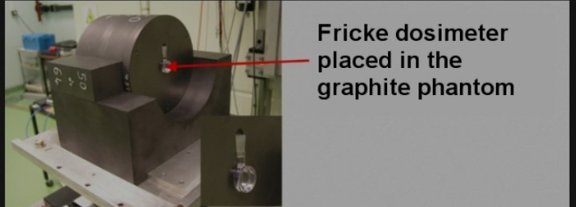
Grafitdagi dozadan suvdagi so`rilgan dozani olish uchun grafit-suv o1tishi kerak. Buni Frike kimyoviy dozimetriyasi yoki Monte-Karlo hisob –kitoblari yordamida amalga oshirish mumkin. Grafit-suv o`tkazishdan keyin grafit kolorimetri yordamida olingan suvda so`rilgan dozaning nisbiy standart noaniqligi radiatsiya maydoniga qrab 0,3% dan 0,4% gacha

Slide 13
Foydalanuvchi o`zaro kalibrlashi deganda radiatsiya o`lchovlari natijalarining aniqligi va izchilligini ta’minlash maqsadida, turli tashkilotlar yoki laboratoriyalar ortasida o`zaro taqqoslash va kalibrlash jarayoni tushuniladi.
* Taqqoslash:
* Turli laboratoriyalar yoki tashkilotlar o'zlarining dozimetrik o'lchov asboblarini bir xil radiatsiya manbai yoki standartiga nisbatan o'lchaydilar.
* Olingan o'lchov natijalari o'zaro taqqoslanadi.
* Kalibrlash:
* Agar taqqoslash natijalarida sezilarli farqlar aniqlansa, laboratoriyalar o'zlarining o'lchov asboblarini kalibrlashlari kerak.
* Izchillikni ta’minlash:
* O'zaro kalibrlash jarayoni radiatsiya o'lchovlarining izchilligi va xalqaro miqyosda taqqoslanishini ta'minlashga qaratilgan.
* Bu jarayon, ayniqsa, radiatsiya terapiyasi kabi sohalarda bemor xavfsizligini ta'minlash uchun muhimdir.

Slide 14
O'zaro kalibrlashning afzalliklari:
* O'lchov aniqligini oshirish: O'zaro taqqoslash va kalibrlash jarayoni o'lchov natijalarining aniqligini oshiradi.
* Izchillikni ta'minlash: Turli laboratoriyalar o'rtasida o'lchov natijalarining izchilligini ta'minlaydi.
* Bemor xavfsizligini ta'minlash: Radiatsiya terapiyasi kabi sohalarda bemorga to'g'ri radiatsiya dozasi berilishini ta'minlaydi.
* Xalqaro hamkorlik: Xalqaro miqyosda o'lchov natijalarining taqqoslanishini ta'minlaydi, bu esa xalqaro hamkorlik uchun muhimdir.
O'zaro kalibrlash jarayonining bosqichlari:
* Taqqoslashni rejalashtirish: Taqqoslash ishtirokchilari, radiatsiya manbai, o'lchov usullari va taqqoslash protokollari aniqlanadi.
* O'lchovlarni amalga oshirish: Har bir ishtirokchi o'zining o'lchov asbobi bilan belgilangan radiatsiya manbaiga nisbatan o'lchovlarni amalga oshiradi.

Slide 15
* Natijalarni taqqoslash: Olingan o'lchov natijalari o'zaro taqqoslanadi va farqlar aniqlanadi.
* Kalibrlashni amalga oshirish: Agar sezilarli farqlar aniqlansa, ishtirokchilar o'zlarining o'lchov asboblarini kalibrlashadi.
* Natijalarni tahlil qilish: Kalibrlashdan so'ng, natijalar qayta taqqoslanadi va tahlil qilinadi.
* Hisobotni tayyorlash: O'zaro kalibrlash jarayoni va natijalari haqida hisobot tayyorlanadi.
O'zaro kalibrlash dozimetriya sohasida sifatni nazorat qilish va o'lchov natijalarining ishonchliligini ta'minlash uchun muhim vosita hisoblanadi.

Slide 16
Laboratoriyada amaliyot ishlari olib borilayotgan vaqtda,albatta, xavfsizlik choralariga rioya qilish kerak. Har bir ish qurollaridan o`zini foydalanish qoidalariga bo`ysungan holda bajarish lozim va maxsus kiyimlar kiyilgan bo`lishi shart.

Slide 17


Slide 18
FOYDALANILGAN SAYTLAR https://en.m.wikipedia.org/wiki/Thermoluminescent_dosimeter?hl=en-US https://www.avanttec.net/radiation-survey-meter/?hl=en-US https://gammagurus.com/products/capintec-crc-77thr-dose-calibrator?hl=en-US https://www.nist.gov/programs-projects/calibrations-ionization-chambers-secondary-standards-activity-radionuclides?hl=en-US http://www.lnhb.fr/home/presentation-en/ionization-chambers/?hl=en-US

Slide 19
E’tiborlaringiz uchun Rahmat
Tushuntira olgan bo`lsam xursandman;)

